Slide 1
Муниципальное автономное дошкольное образовательное учреждение «Детский сад № 47 комбинированного вида» Приволжского района г.Казани
Составила: воспитатель
Файзрахманова Гузалия Фоатовна
Презентация к НОД по ознакомлению с окружающим миром
в подготовительной группе)
«Путешествие в космос»

Slide 2
«Путешествие в космос»
Цель:
Закрепить представления детей о космосе.
Задачи:
Продолжать обогащать словарь по теме «Космос»;
упражнять детей в подборе слов с противоположным значением;
продолжать упражнять детей в подборе признаков к предметам;
продолжать развивать мелкую моторику рук;
упражнять детей в образовании слов – предметов множественного числа;
воспитывать чувство взаимопомощи.

Slide 3
Приветствие «Здравствуй, друг» Собрались все дети в круг, Я – твой друг и ты – мой друг. Вместе за руки возьмемся И друг другу улыбнемся!

Slide 4
Там все знаки зодиака-
Водолея, девы, рака.
Светятся и ночью и днём,
Туда смотрит астроном.

Slide 5
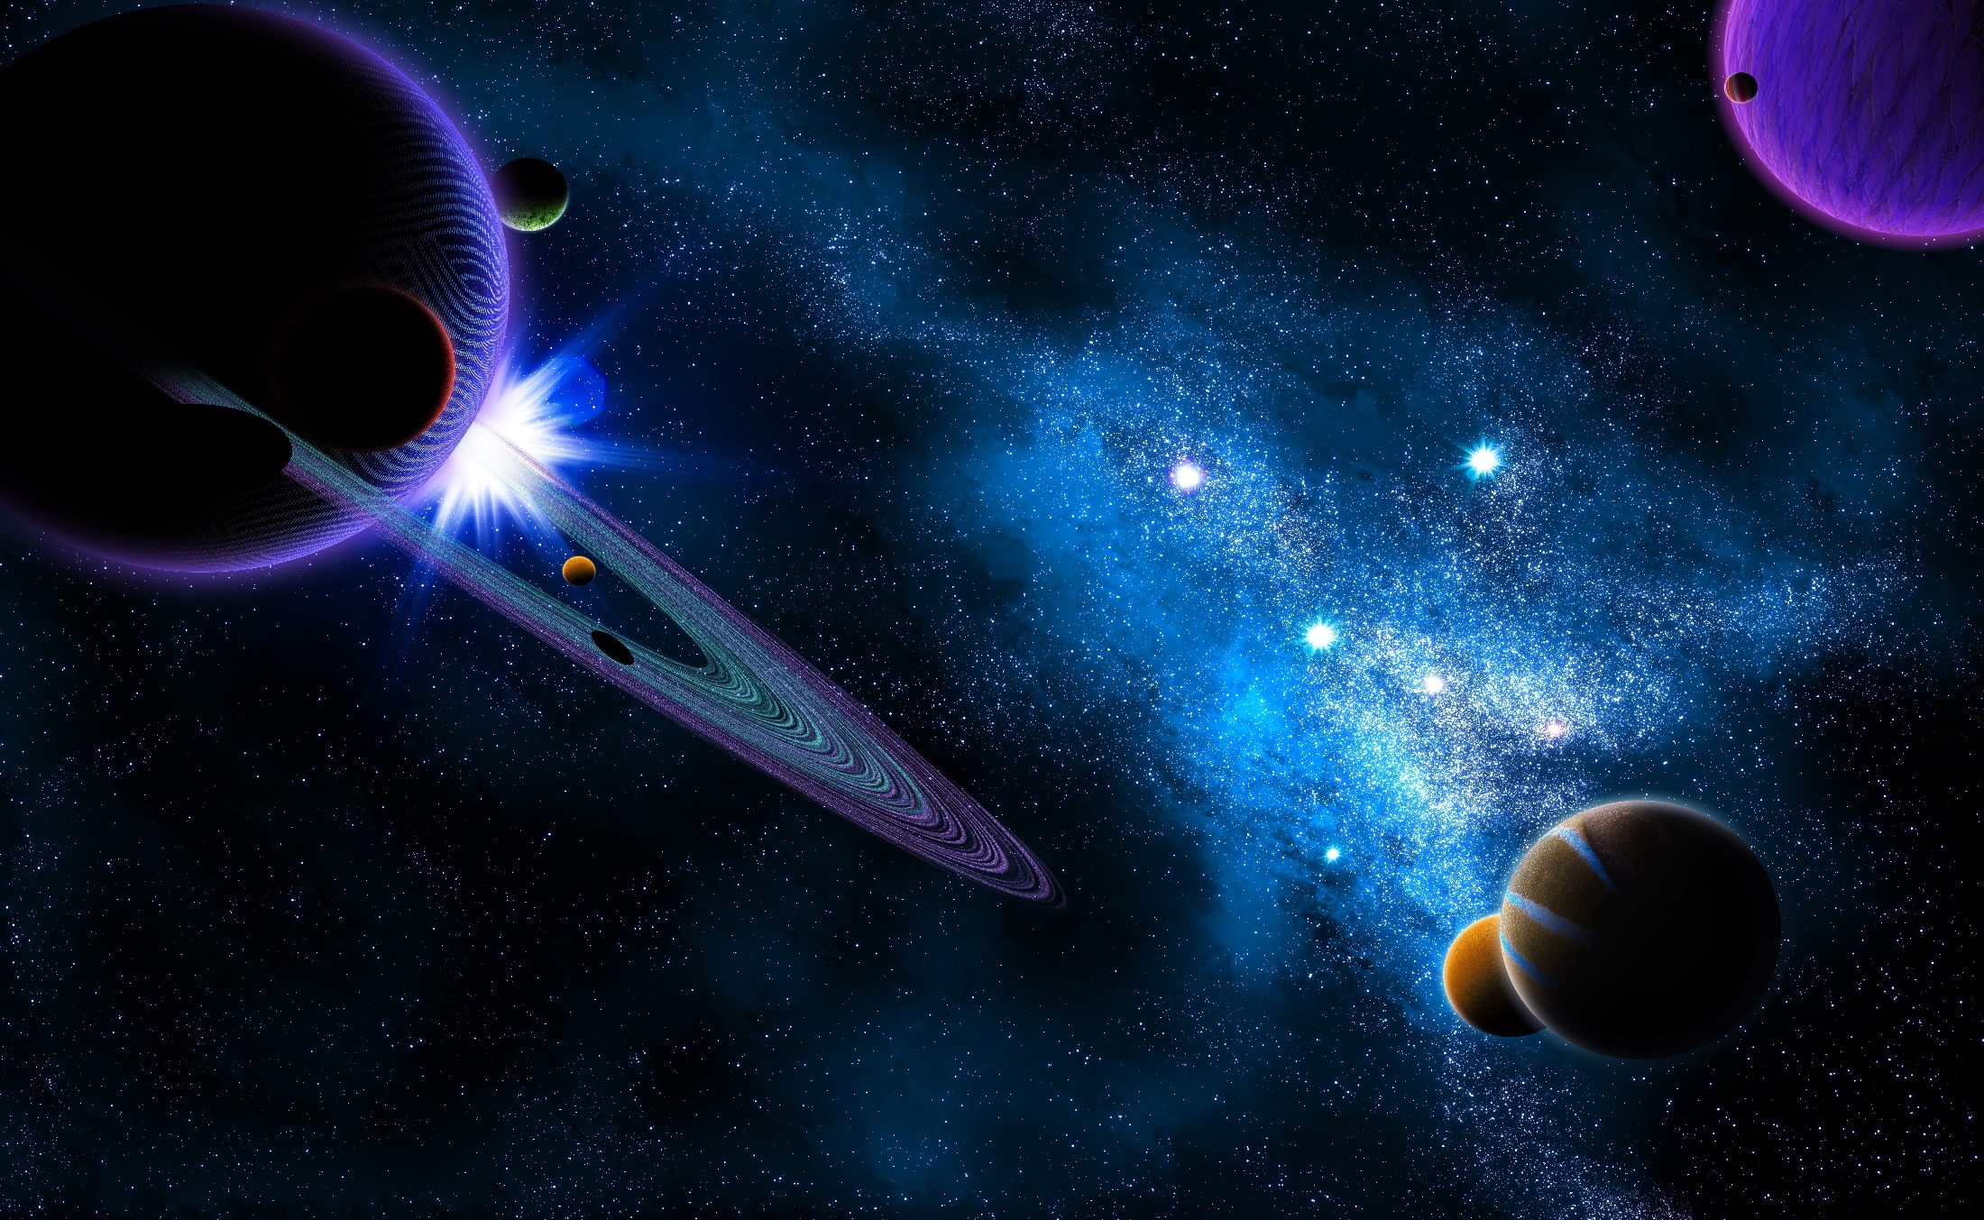
К О С М О С

Slide 6
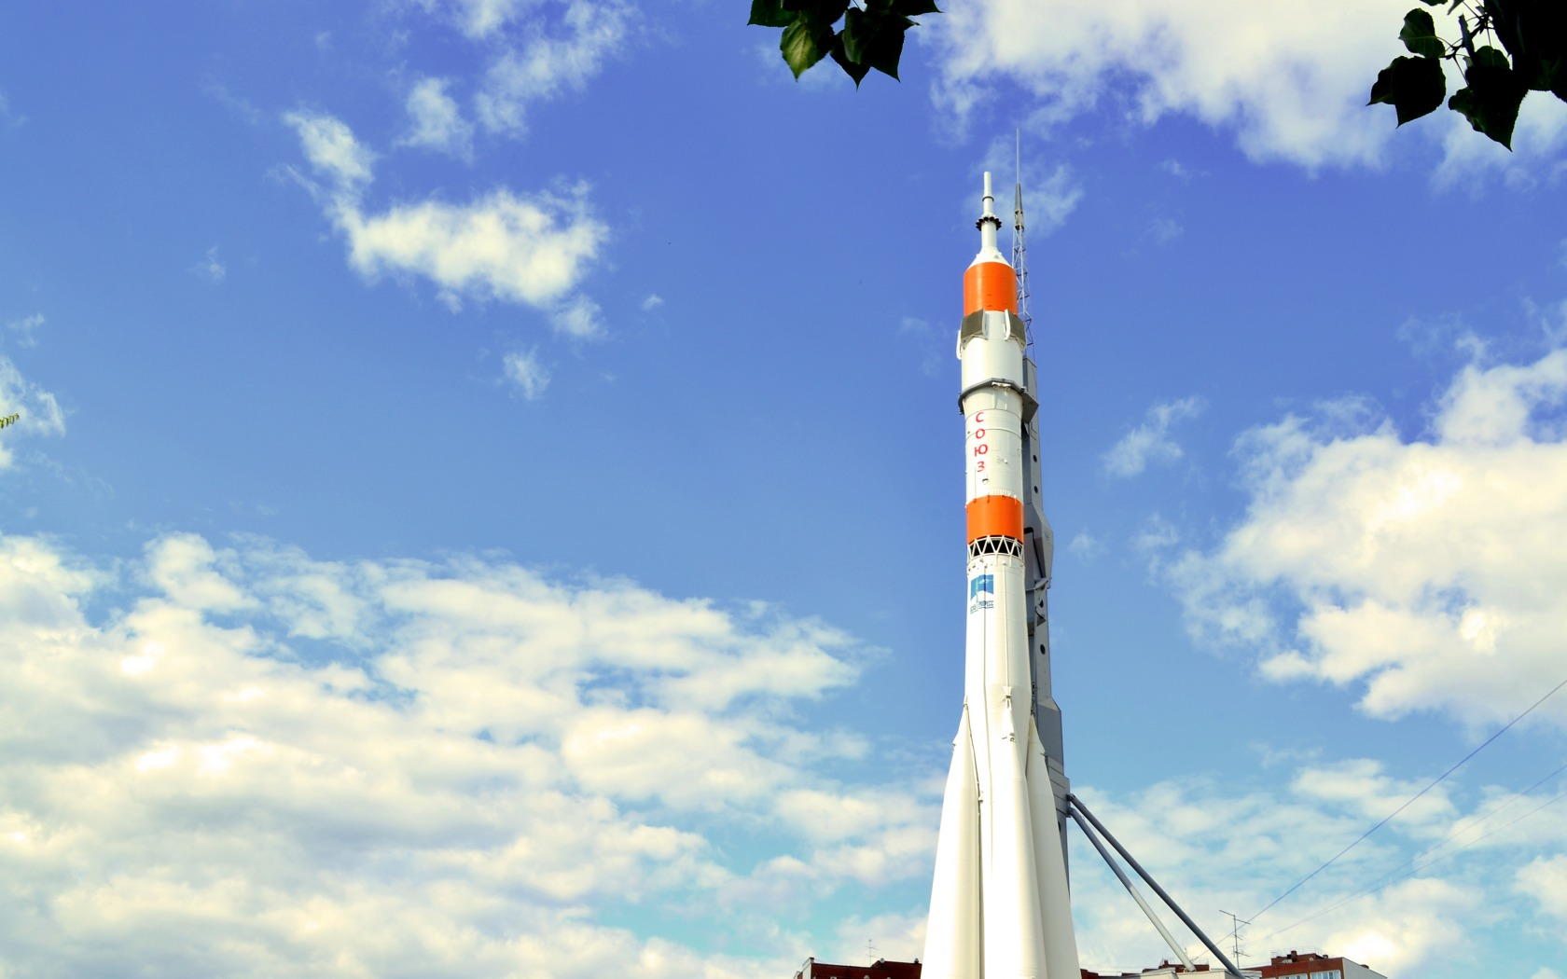

Slide 10
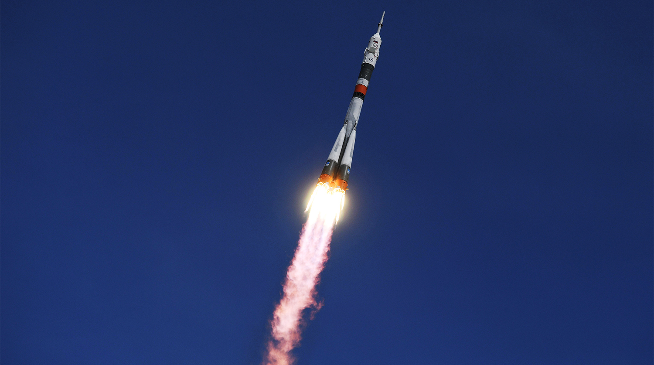

Slide 11
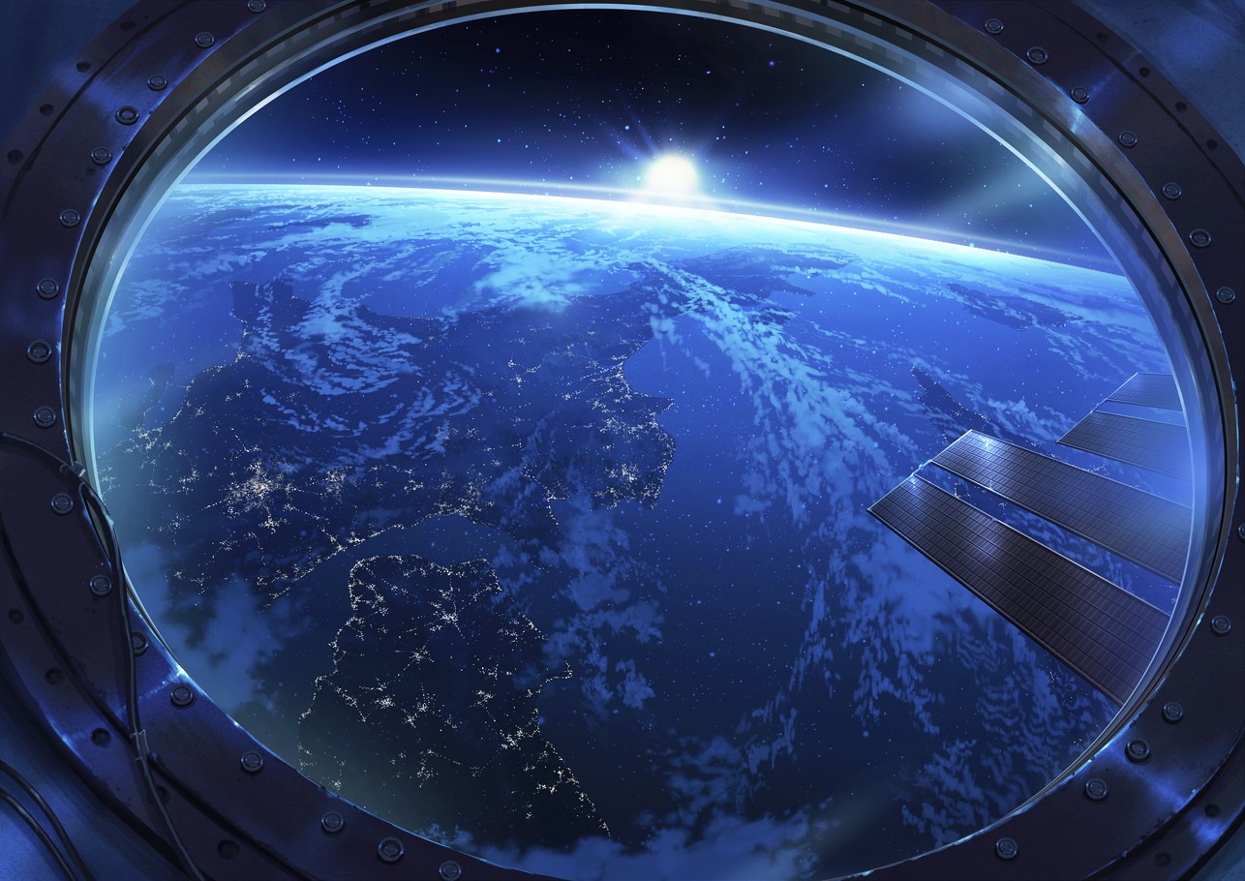

Slide 12
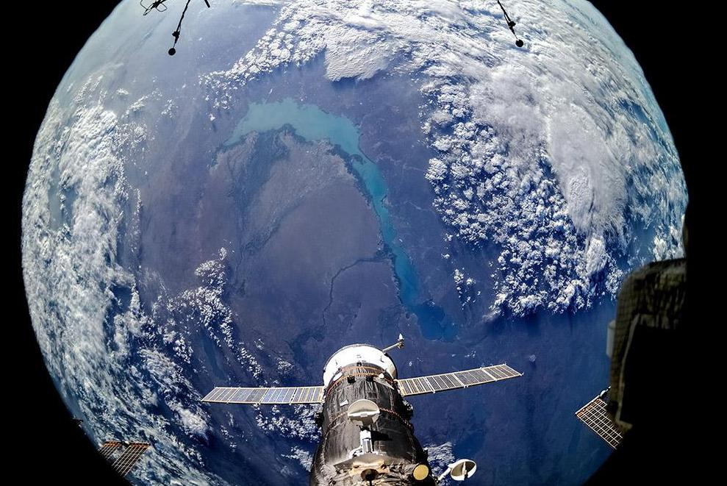

Slide 13
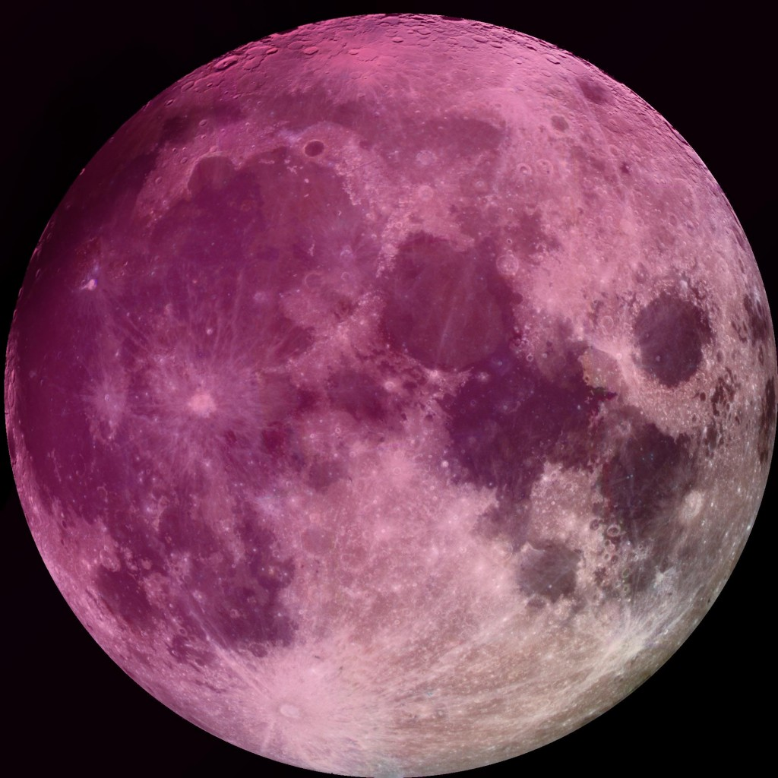
Л У Н А

Slide 14
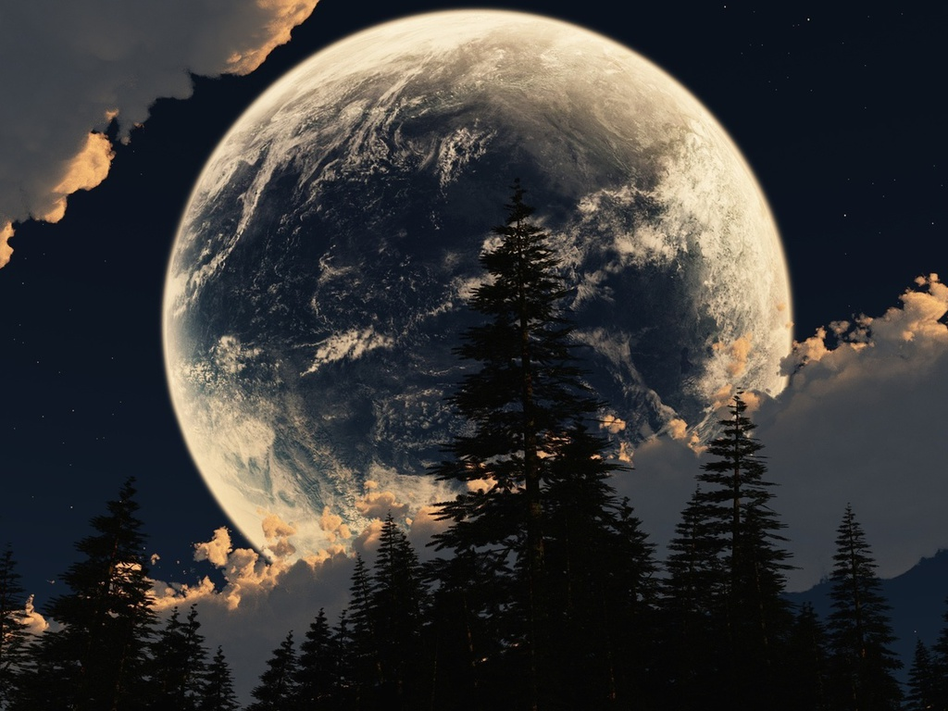

Slide 15
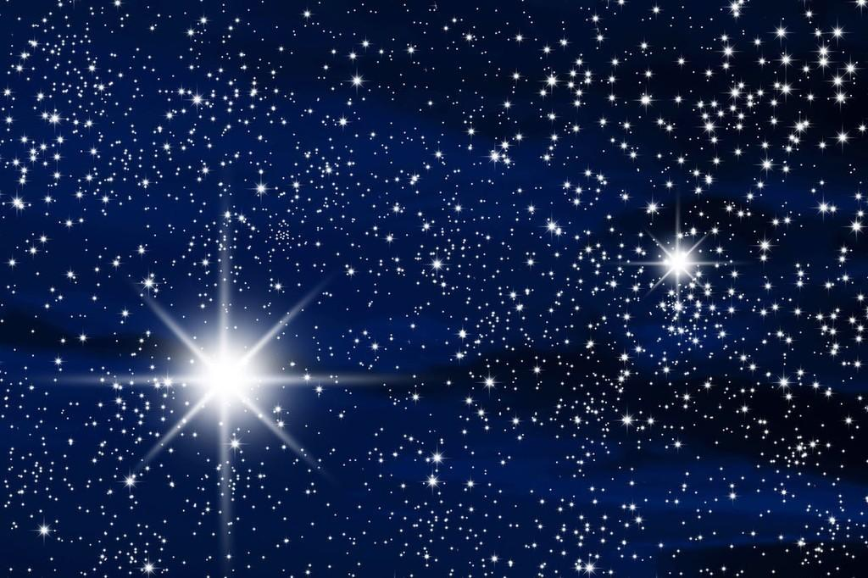
З В Е З Д Ы

Slide 16
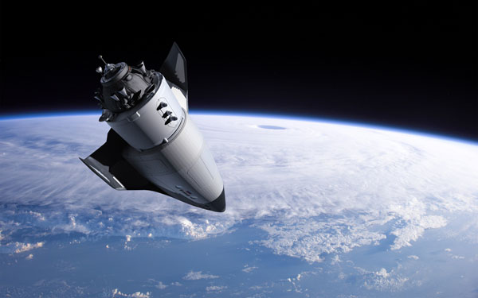
Космический корабль улетает на Землю

Slide 17
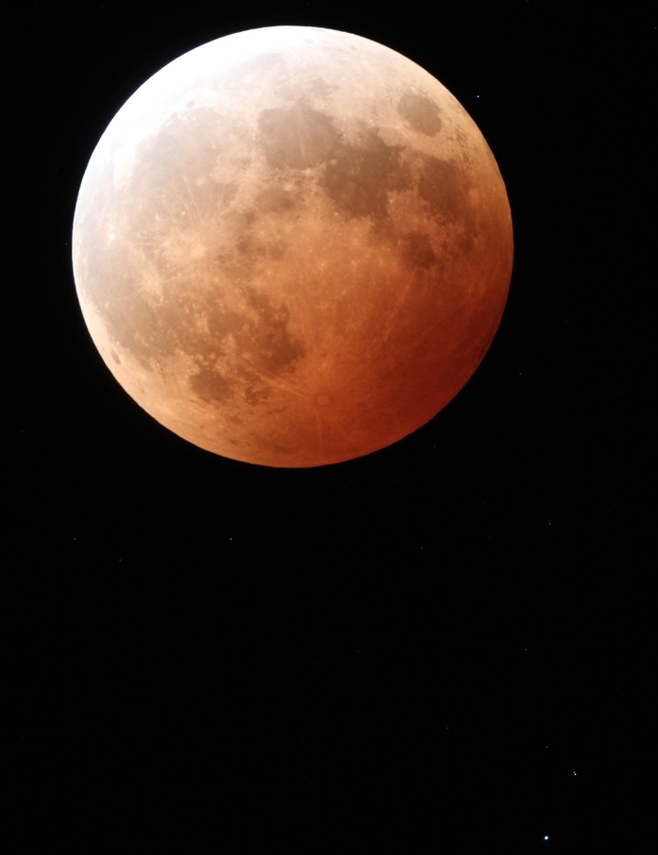
М А Р С

Slide 19
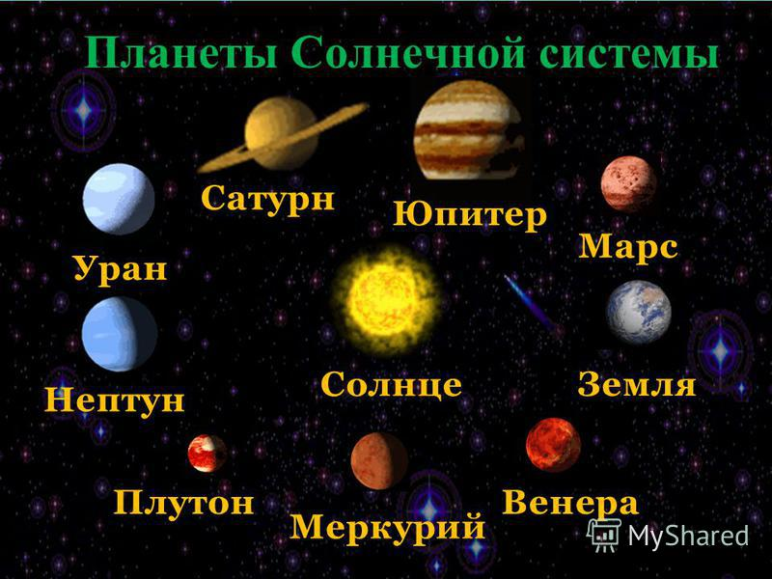

Slide 20
- Ребята, наше космическое путешествие подходит к концу Мы возвращаемся на нашу родную, любимую планету Земля. Полет прошел в дружеской атмосфере. Счастливого приземления!

Slide 21
Спасибо за внимание!

